Slide 1
4年生算数 立方体と直方体
面や辺の垂直、平行
Notes:
問題を読みましょう。

Slide 2
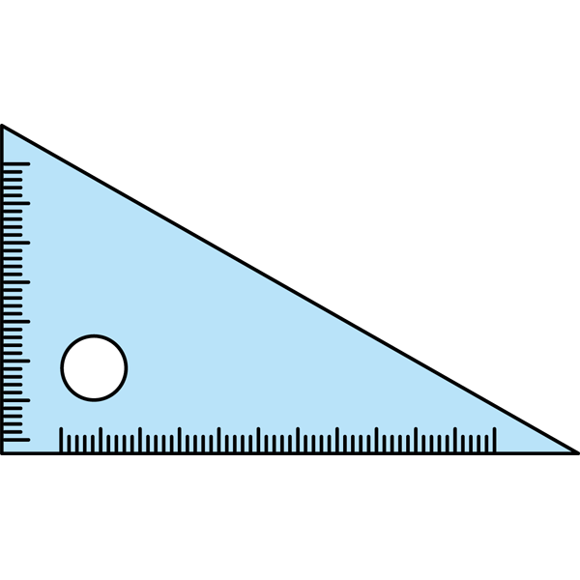
直方体の面と面の交わり方やならび方を調べましょう。
直方体の面と面の､垂直や平行の関係を調べよう。
となり合った面 と面 は、 垂直 であるといいます。
い
お
あ
え
お
か
う
面と面が垂直であるとき、三角定規はどこに動かしても、面と面の作る角は９０度です。
い

Slide 3
直方体の面と面の交わり方やならび方を調べましょう。
直方体の面と面の､垂直や平行の関係を調べよう。
むかい合った面 と面 は、 平行 であるといいます。
あ
い
あ
え
お
か
う
あ
い
上の面と下の面を取り出すと平行であることがよくわかります。
下じきと机の面で平行を表してみよう。
い

Slide 4
直方体の面と面の交わり方やならび方を調べましょう。
直方体の面と面の､垂直や平行の関係を調べよう。
面 に平行な面はどれですか。
か
あ
え
お
か
う
え
い
か

Slide 5
直方体には平行な2つの面が何組ありますか。
あ
え
あ
お
か
う
い
い
え
お
う
か
答え ３組

Slide 6
直方体の面と面の交わり方やならび方を調べましょう。
直方体の面と面の､垂直や平行の関係を調べよう。
直方体の面と面でも、四角形の辺と辺と同じように
垂直 や平行の 関係 を考えることができるね。
あ
あ
え
え
お
か
う
お
か
う
い
い

